Slide 1
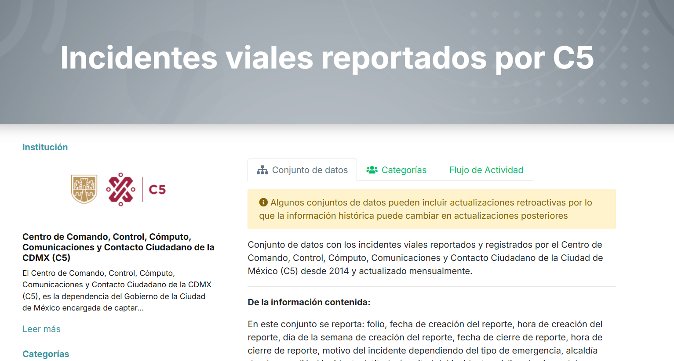
Clase 6 Links
1- Entrar a la pagina del C5 de CDMX
Link:https://datos.cdmx.gob.mx/dataset/incidentes-viales-c5

Slide 2
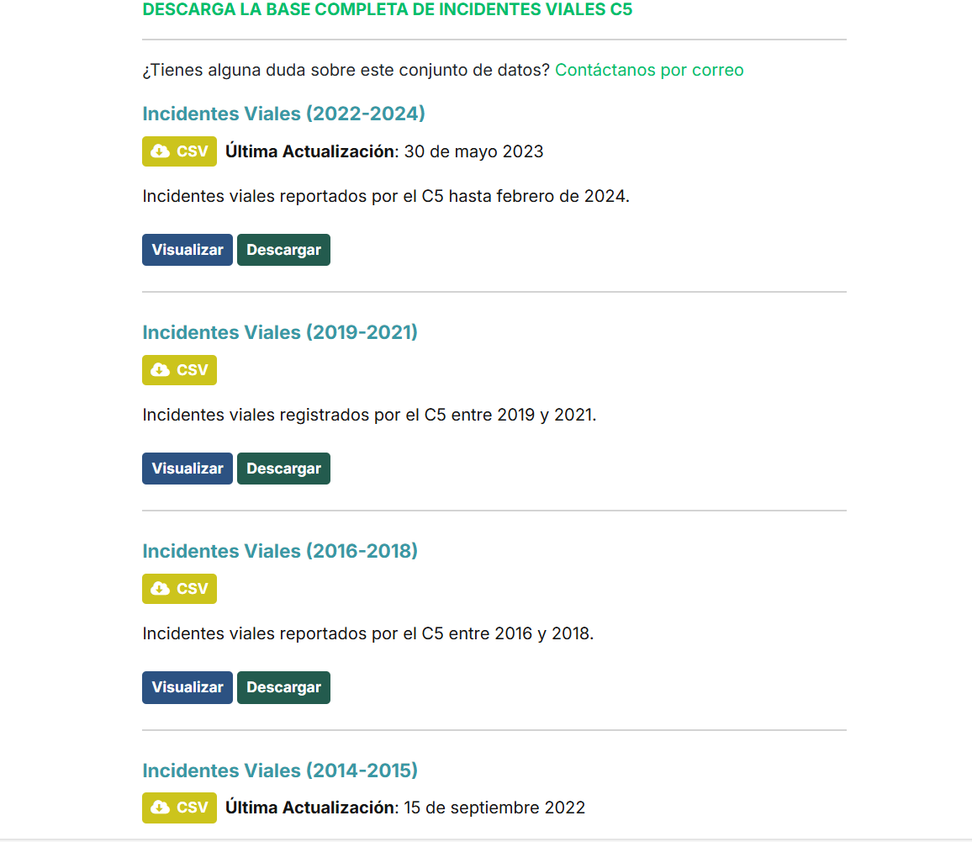
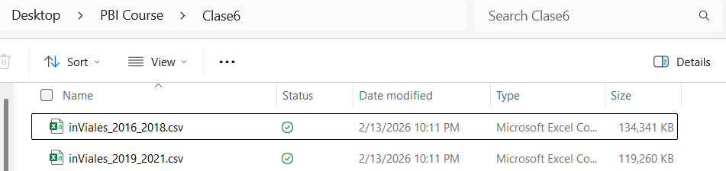
2- Descargar los archivos incidentes viales del 2016 al 2024
(Los archivos se encuentran en la parte inferior de la pagina del paso 1)
3- Colocar los archivos del 2016 – 2018 y del 2019 – 2021 en una carpeta llamada “Clase6”
Archivo #1
Archivo #2
Archivo #3

Slide 3
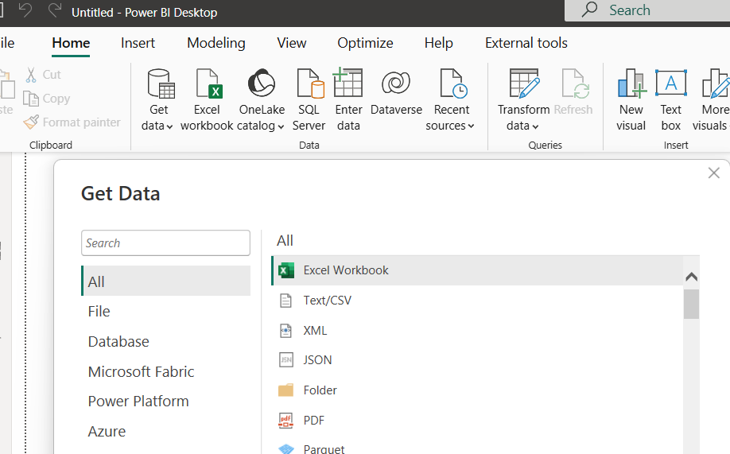
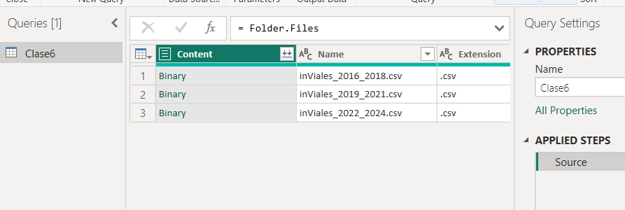
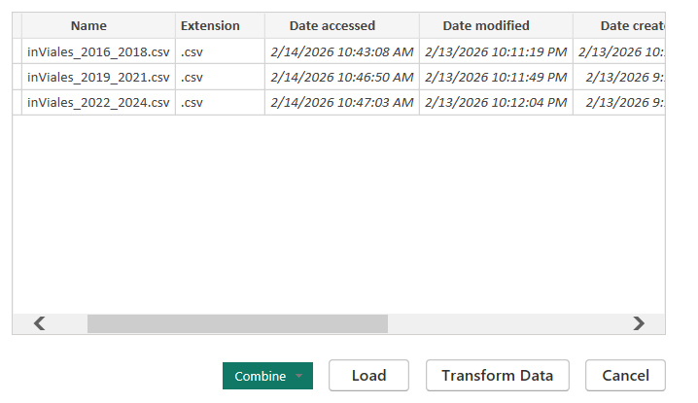
5- Generar un nuevo PBI con el conector Folder a la carpeta Clase6
6- Combinar los contenidos de los archivos dentro de la carpeta

Slide 4
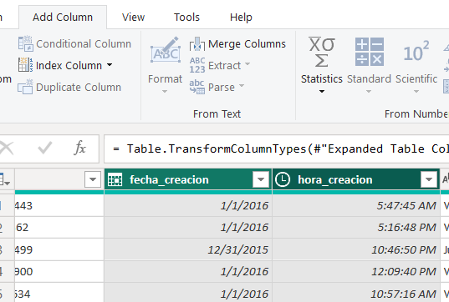
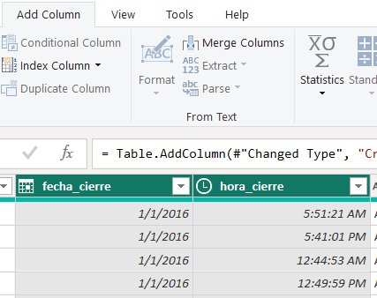
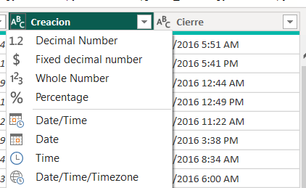
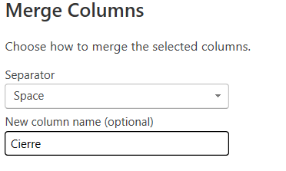
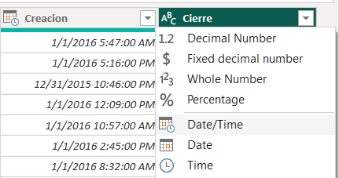
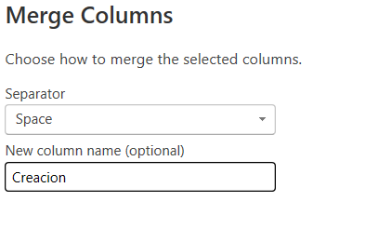
7- Agregar una columna uniendo las columnas [fecha_creacion] con la columna [hora_creacion] y cambiar a Date/time
8- Agregar una columna uniendo las columnas [fecha_creacion] con la columna [hora_creacion]
1
1
3
2
3
2

Slide 5
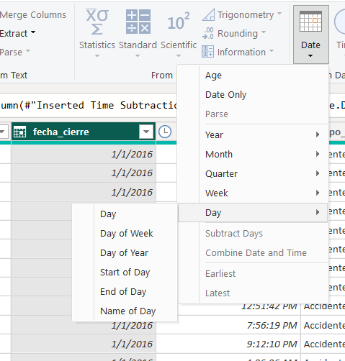
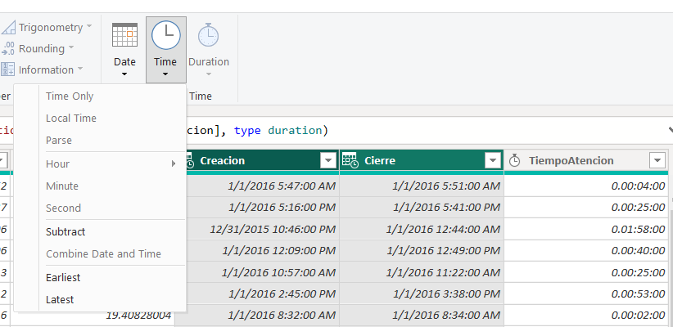
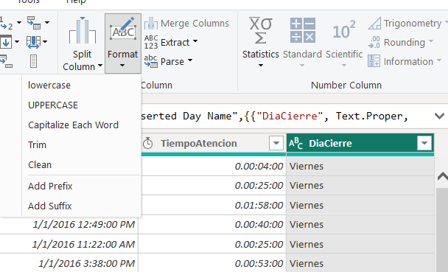
9- Agregar una columna llamada “TiempoAtencion” obteniendo la diferencia de [Cierre] - [Creacion]
10- Agregar una columna con el nombre del dia usando la columna [fecha_cierre] llamarla “DiaCierre” y hacer la primer letra mayuscula

Slide 6
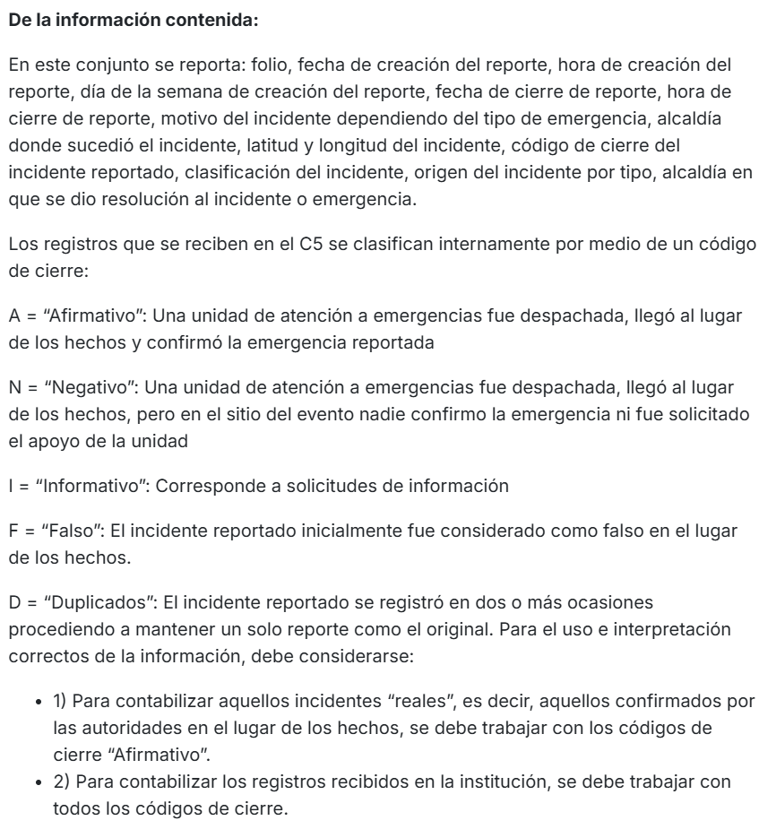
C5 datos
Practica individual
Generar columnas de significado de [codigo_cierre] usando las instrucciones del C5 con lo aprendido en clases anteriores:
1- usando la function replace
2- usando una columna condicional
3- usando merge
El objetivo es observar las ventajas y desventajas de cada uno de los 3 metodos

Slide 7
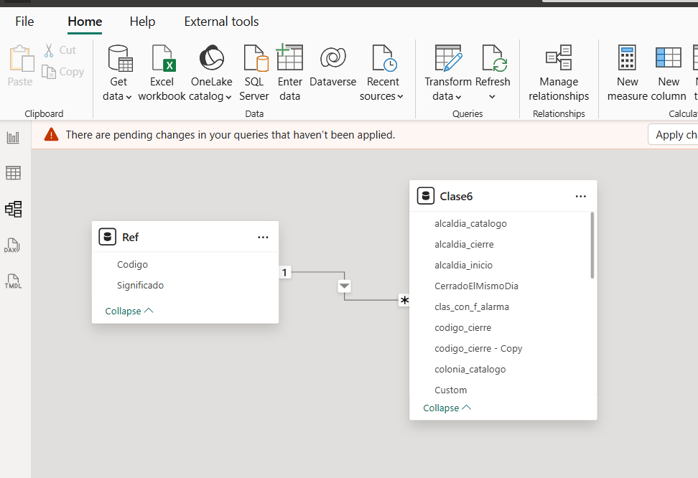
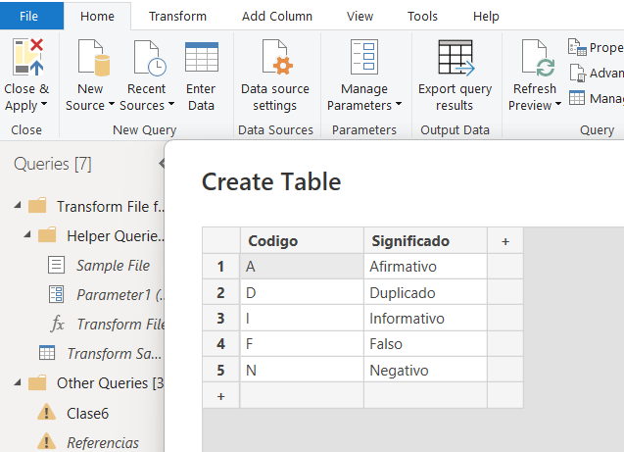
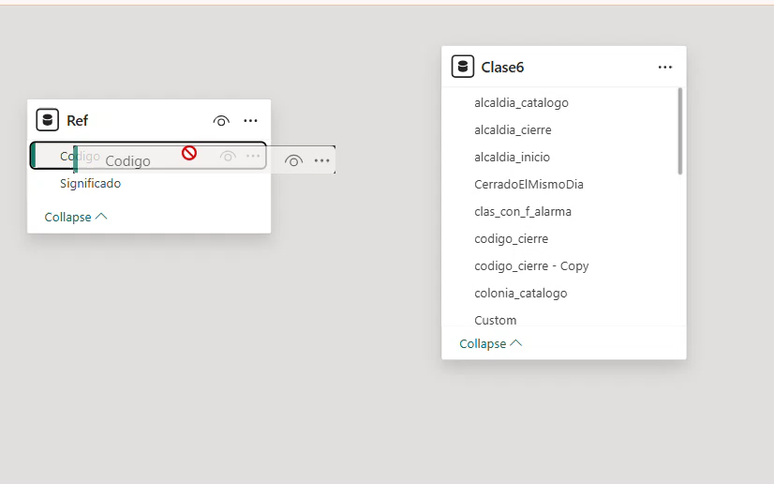
11- Generar una tabla en Powerbi llamada “Ref” con los codigos y significados usando Enter Data, despues close en apply
12- Ir a la vista modelo y generar una relacion entre la columna arrantrando

Slide 8
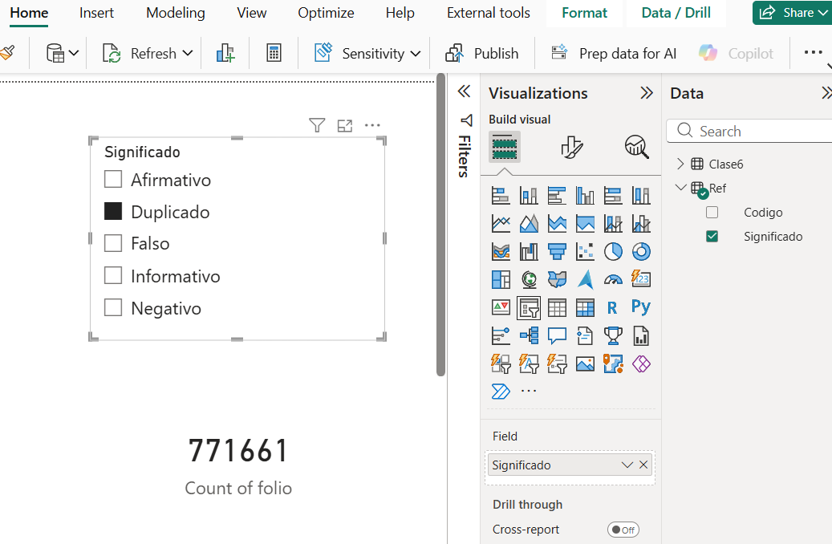
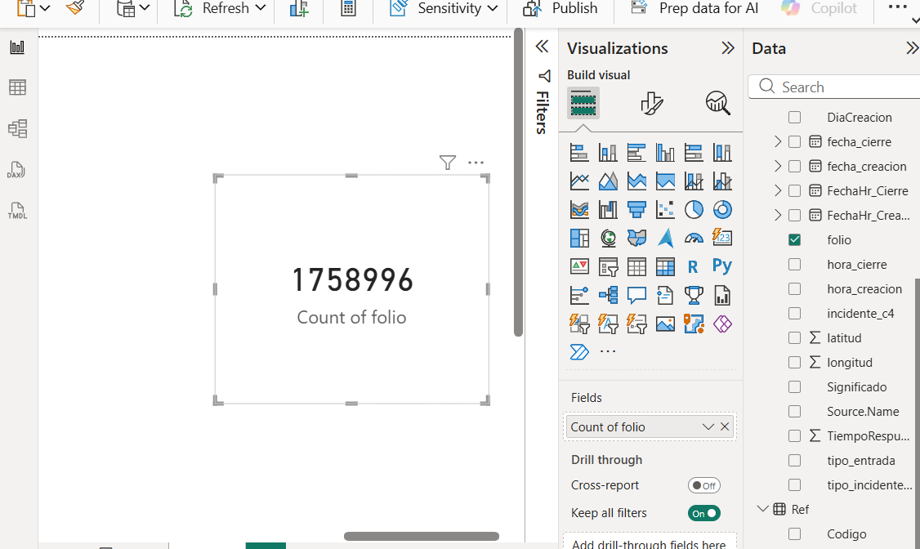
13- Regresar a la vista de reporte, agregar una card con el conteo de la columna [folio]
14- Agregar un slicer con la columna [Significado] de la table “Ref”
Observar que debido a la relacion generada entre las tablas se puede usar columnas de ambas tablas sin problemas similar a un filtro o vlookup

Slide 9
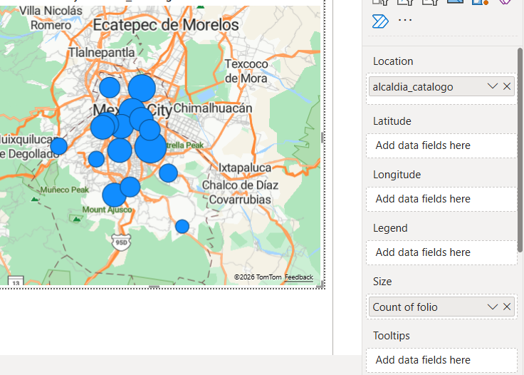
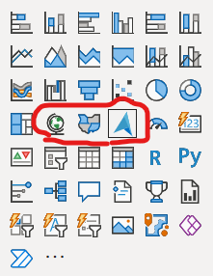
16- Llenar “Locacion” con el campo [alcaldia_catalogo] y el “Buble size/ size”, observer la distribucion de las burbujas, observar las “Venustiano Carranza” que se observa fuera de CDMX
15- Agregar el “Map” o un“Azure Map”

Slide 10
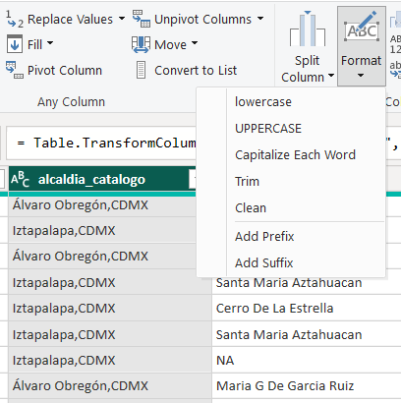
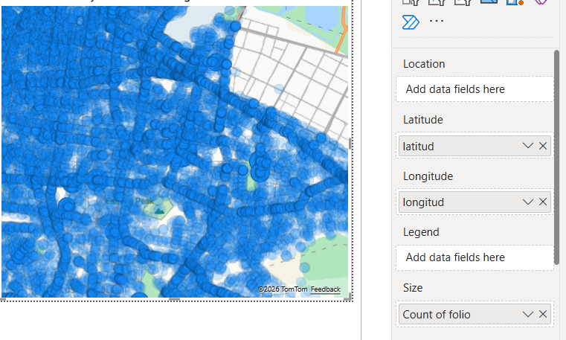
17- Hacer una copia del mapa quitar la locacion [alcaldia_catalogo] y colocar los campos en latitude y longitud en sus respectivos espacios
18- En la columna [alcaldia_catalogo] agregar un sufijo ( ,CMDX) para corregir los errores
Nota: observer que cuando usas las coordenadas se genera un punto por cada incidente lo que no ayuda tanto al analisis de las alcaldias
Al agegar el sufijo se agrega mas detalle a la locacion evitando que si existen mas ubicaciones en el mundo con el mismo nombre el mapa muestre errores

Slide 11
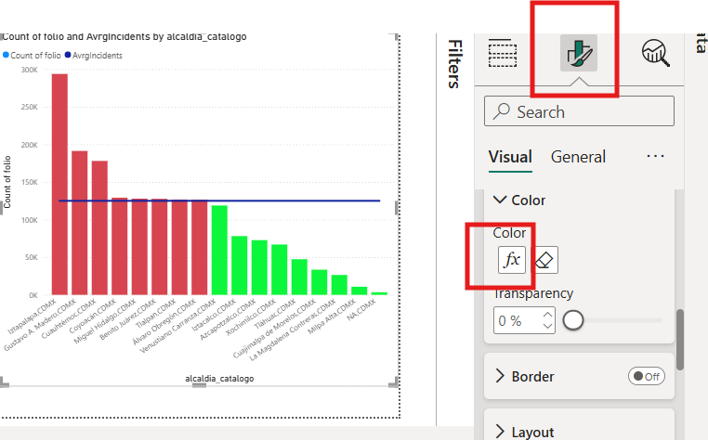
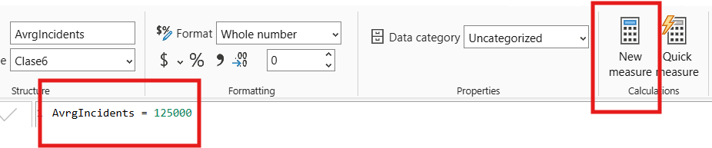
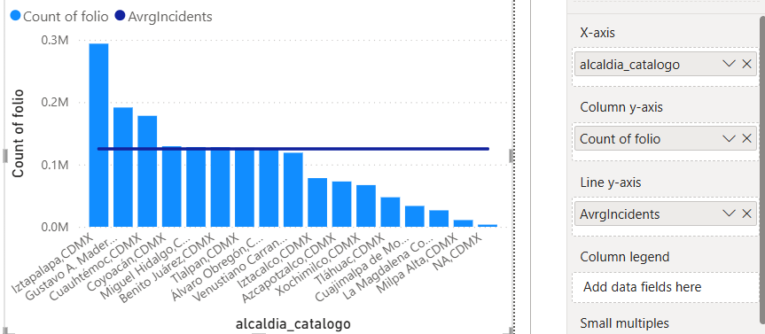
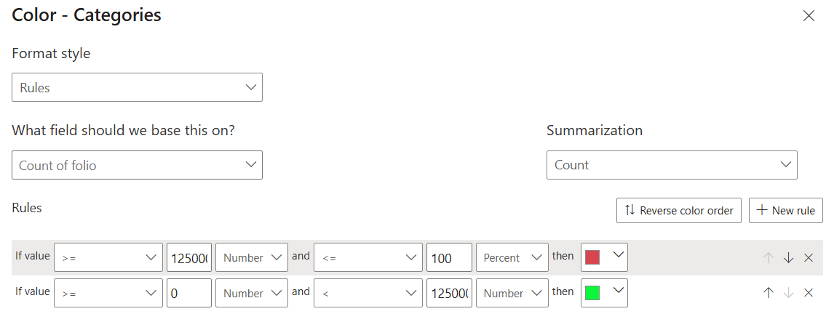
21- crear una funcion para que las barras cambien de color de acuerdo al valor promedio
19- Generar una measure con el nombre AvrgIncidents con valor de 125,000
20- Insertar una grafica de barras con lineas colocando los campos de la imagen

Slide 12
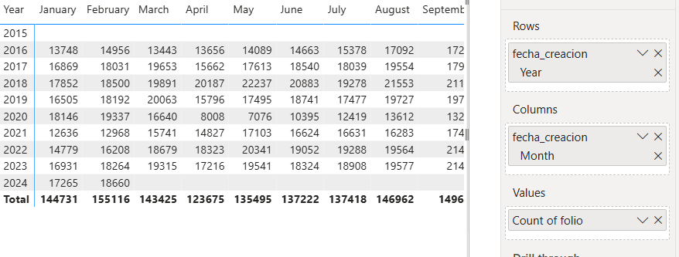
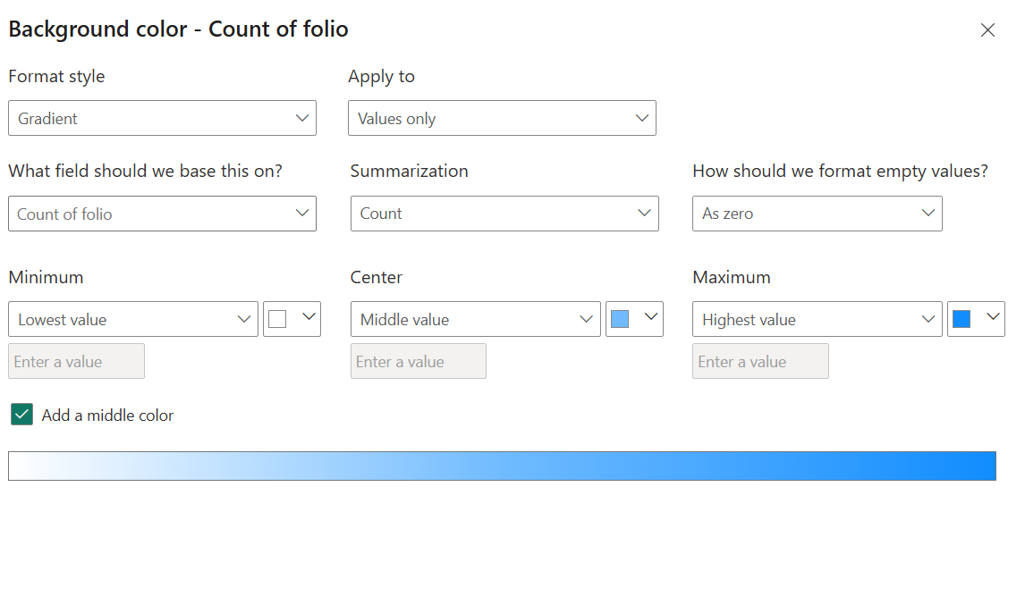
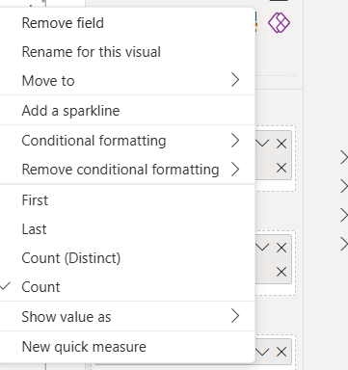
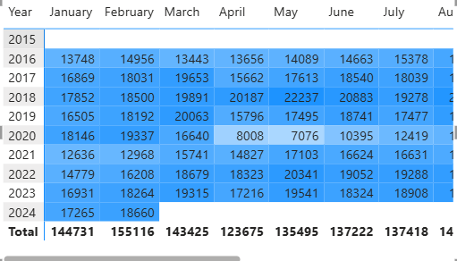
24- Colocar los siguientes degradados para que el valor mas alto sea color mas obscuro y mientras mas bajo blanco
22- Colocar una Matrix con los siguientes campos
23- Click en el campo de [Count of folio] y seleccionar la opcion de (Conditional formatting)

